Slide 1
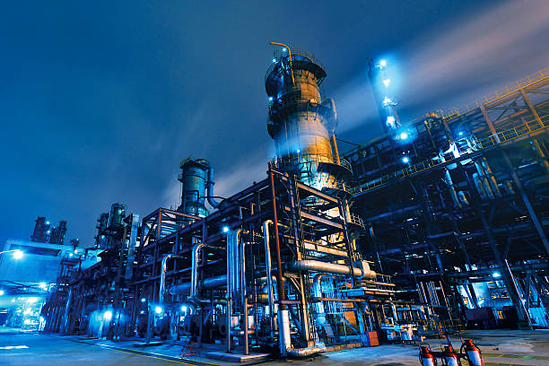
ГАЗРЫН ТОС
ӨНӨӨГИЙН БАЙДЛААР (2020.12.31)
2024
Ашиглалтын
баталгаат нөөц
Ашиглалтын баталгаат нөөц
43.2 сая тн
47 сая тн
332.6 сая тн
384 сая тн
Улсын төсвийн орлого /тэрбум төг/
Газрын тосны боловсруулах үйлдвэр
Олборлолт, экспорт /мян.тн/
ГТБ импорт
ГТБ импорт
Дотоодын
үйлдвэрлэл
1.95 САЯ ТН
$1.0 ТЭРБУМ
1.17 САЯ ТН
1.33 САЯ ТН
(100%)
(45%)
(55%)
Эх сурвалж: УУХҮЯ, АМГТГ, МГТБҮ ТӨХХК

Slide 2






АЛТ
ӨНӨӨГИЙН БАЙДЛААР
2024
ТУСГАЙ ЗӨВШӨӨРӨЛ: 548 НӨӨЦ: 490 тн
ЦААШИД АВАХ АРГА ХЭМЖЭЭ
Хайгуулын ажлыг эрчимжүүлж, нөөцийг өсгөх
Санхүүгийн дэмжлэгийг үргэлжлүүлэх
Үндсэн ордуудыг ашиглах
Алтыг цэвэршүүлж, дагалдах элементийг ялгах
Шороон орд:151.2 мян.га Үндсэн орд:89.5 мян.га
Тайлбар: Оюутолгойн нөөц ороогүй.
51.9 тн
40.0 тн
32.1 тн
22.3 тн
Үнэ
Нийт олборлолт
Өсөх
24.0 тн
2020
2021
23.6 тн
($900 сая)
20.0 тн
($763 сая)
Нийт орлого
>$1.0 тэрбум
Эх сурвалж: УУХҮЯ, АМГТГ, МБ

